Slide 1


Nemzetközi és interkulturális marketing
Nemzetközi üzleti etika, üzleti szokások
Oktató: Eisingerné Balassa Boglárka

Slide 2
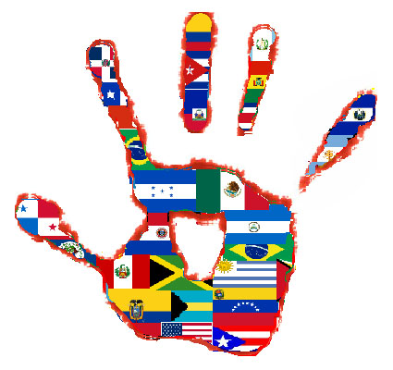
Kulturális ismeretek
Üzleti gyakorlat ismerete kiemelten fontos (mint a nyelvé)
Kulturális örökségünk foglyai vagyunk
Magyar üzleti szokások hátrányai (gyors meggazdagodás, a vevő túlzott kiszolgálása)

Slide 3
Adaptálandó normák az üzleti életben
Tolerancia
Rugalmasság
Alázatosság
„fair” magatartás
Más tempóhoz való alkalmazkodás
Kíváncsiság/érdeklődés
A célország ismerete
Mások és a másság elfogadása
Képesség arra, hogy tiszteljenek bennünket
Környezetbe való integrálódás képessége

Slide 4
Adaptálódás=ismeret
Nem a személyiségünk feladása, hanem elfogadás
Megfelelő ismeretek, előítéletek elfelejtése
Ismeretek:
  Ténybeli: (megtanulható)
    Könyv, film, újság, televízió
  Interpretatív (értelmezett, alkalmazott):
    Adott kultúra nüanszainak ismerete

Slide 5
Esettanulmány
Mexikó 98%-a római katolikus
Római katolikus:
  Mexikóban: indián hagyományok, halott kedvenc étele, csontváz és koporsó alakú sütik, fieszta
  Olaszországban
  Spanyolországban

Slide 6
Szokások
Mit célszerű átvenni?
Cateora-Graham 2000, szokások három csoportja:
  Kulturális imperatívuszok
  Kulturális exklúzívok
  Kulturális adiaphora

Slide 7
Kulturális imperatívuszok
Azon szokások, amelyeket az idegennek célszerű követnie
Adott kultúra tilalmainak betartása
(illető ország nyelvén történő reklámozás)
Ajándékozási szokások betartása
Belügyekbe be nem avatkozás
Üzlet előfeltétele a barátság, bizalom, emberi kapcsolat (Kína, Japán), utána jöhet az üzlet

Slide 8
Kulturális exkluzívok
Olyan dolgok, tevékenységek, amelyekben idegennek TILOS részt vennie
Ne erőszakold be magad helyi szertartásokba
Ne kritizáld: politika, erkölcs, furcsaságok (ha a helyiek teszik akkor sem)
Humor, viccmesélés: amerikai kisebbségi viccek: tilos

Slide 9
Kulturális adiaphora
Eredeti jelentése: Szentírásban kifejezetten nem tiltott hitek és tettek eltűrése
Eldönthető, hogy mely viselkedési szabályokhoz igazodik, melyekhez nem.
Egyértelmű döntési szabadságot jelent
Lengyelország: kézcsók
Pálcikával, ha ügyes vagy
Szimbolikus meghajlás Japánban
Névjegyadás Japánban: imperatívusz!!!

Slide 10

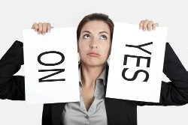
Menedzsment
Nemzetközi üzleti élet lehetséges konfliktusforrásai:
  Döntéshozók céljai és aspirációi
  Döntéshozatal mechanizmusa
  Döntés szereplői

Slide 11
Döntéshozók céljai és aspirációi
KÜLÖNBSÉGEK:
Személyes célok: élet élvezete életszínvonal
Biztonság és mobilitás: nem mobil mobil társad.
Magánélet:
Társadalmi elismerés: ki vagy? Mit dolgozol?
Hatalom:
  Latin-Amerikában a politikai élet részese is akar lenni a sikeres üzletember

Slide 12
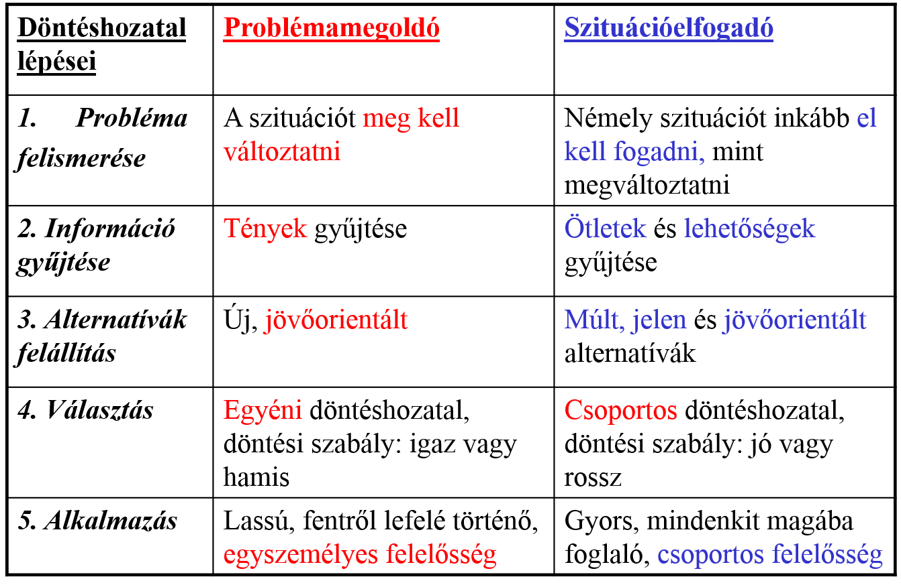
Döntéshozatal mechanizmusa

Slide 13
Döntés szereplői
Nem?
  Nők szerepe
  Ha az anyavállalat támogatja és elfogadják a fogadó ország is hajlandó lesz
Kor?
  Tradíció irányította társadalmak: bölcsek
  Gyorsan változó társadalmak: reakcióidő!
Szenioritás? (mennyi időt töltött el az adott szervezetben?)
  Ahol a vállalati hűség fontos, ott jelentős szerepe van

Slide 14
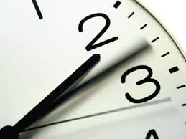
Idő-tér
Idő felfogásbeli különbségek:
  „Az idő pénz!” USA
  „Aki rohan, az előbb ér a sírba!” (Spanyolország)
  „Nem az óra találta fel az embert!” (Nigéria)
  „Ha ki tudod várni, a tojás is elindul!” (Etiópia)
  „Idő előtt még nem jött el az ideje, idő után már túl késő!” (Franciaország)
Pontosság kérdése (India: három napos esküvők)
„Szejcsasz”: rögtön, azonnal (hetek is lehetnek)

Slide 15
Időorientáció
Múlt:
  a tervek a társadalmi tradíciókba való illeszkedése (európai népek)
Jelen:
Jövő:
  milyen jövőbeli eredményekkel kecsegtetnek a tervek (Észak-Amerika)
  Japán: hosszú távon jövőorientált

Slide 16
M-idő és P-idő (Hall)
Monochronic (egyidős kultúra)
  Egyszerre csak egy dologra koncentrálnak
  Minél gyorsabban minél jobb üzletet kötni USA
  Lineáris időérzékelés, szinte tárgy (időt spórolni, eltölteni, nyerni, elvesztegetni…)
Polichronic:
  Latin, arab, svájci, távol-keleti
  Nagy kontextusú
Ünnepek, szabadság (van-e sztenderd), hivatalos órák (szieszta), nyitvatartási idő, időzónák

Slide 17

Kommunikáció
Verbális
Nem verbális: szokások ismerete
  Cipőtalp-Kairó-lázadás az egyetemen
  Üdvözlés: kézfogás?
  Gesztikuláció: gyerek fejét ne simogasd az arab kultúrában
  Fizikai megérintés: orosz férfiak szájcsók, USA szexuális zaklatás
  Mimika, szemjáték: Japán-önkontroll, Mo-elfogadott
Nyelvi problémák (PL. könyvben: 75.o.)

Slide 18
Üzleti protokoll
Üzletfelek üzleten kívüli találkozási helye:
  EU: étterem
  USA: kerti parti
  Latin-Amerika: család (tilos üzletről beszélni)
USA:
  mindenki érdeklődik, de ez formalitás
  Hogy vagy? Mi újság?- üdvözlési forma
  Tudni: házastárs neve, gyerekek neve, iskolái, sportjai-feljegyezni, megtanulni

Slide 19

Egységes EU?
Nyelv?
Humor?
  Németek szó szerint veszik, amerikai zajosan nevet
Francia: hierarchia, ceremónia!
Öltözködés: brit, holland: zakó le, ingujj fel
Első megbeszélés eredménye:
  Németek ott folytatják a másodikat, ahol abbahagyták
  Olaszok: a következő megbeszélés napirendjeinek megbeszélése
Étkezés: USA vág, Grúzia: birkaszem a szájba
Italozás?

Slide 20

Ajándékozás, átadás
Arab: első alkalommal tilos
Európa: piros rózsa, fehér virág, papírba csomagolni nem
Latin-Amerika: személyes kapcsolat kialakulás után
Hongkong: erős korrupcióellenesség, vigyázat!
Japán: nem bontja ki
Kína: tilos a fehér szín
Szaúd-Arábia: lovaglás, vadászat

Slide 21
Üzleti etika
1970-ben az USA-ban került felszínre a téma
FCPA: tv, külföldi korrupt tevékenységekre vonatkozó tv.
Bárhol a világon USA vállalat
Más: Japán, EU-sikeresebb cégek
OECD-ben USA felvetés- esélytelen

Slide 22
Vesztegetések csoportosítása
Vesztegetés: pénz önkéntes felajánlása jogtalan előny keresése érdekében
Kikényszerítés (zsarolás): fizetés, pénzfelajánlás kikényszerítése
  Kedvezmények visszavonása
  Engedélyek ki nem adása
  Elkobzás, kisajátítás veszélye
Kenőpénz: kisebb készpénzösszeg, szerény ajándék
  Alacsonyabb beosztású hivatalnokok, ahol nem tiltják
  Gyorsabb, simább ügyintézés
Törvényellenességre való rábírás (felbujtás):
  Nagy összegű
  Ellenszolgáltatás tv-be ütközik

Slide 23
Egyéb vesztegetési formák
Nem az: ügynöki díj, üzletszerzési jutalék
Nem etikus üzleti magatartás
  Alulszámlázás
    Vámot, forgalmi adót takarít meg
  Felülszámlázás:
    Nyereségadó megtakarítás, nyereség elszívás

Slide 24
Etikai dilemmák területei (5)
Alkalmazottakkal kapcsolatos politika, személyzeti gyakorlat
Fogyasztóvédelem
Környezetvédelem
Beavatkozás a célország belügyeibe
Alapvető emberi és szabadságjogok

Slide 25
Japán üzleti etika
Kihasználja az alkalmazottakat
1970: megtorpant üzleti etika, válság
1980: túlfűtött gazdaság, átstrukturált vállalatok
1990: sikeres vállalatok: etikai értékek alkalmazásának kiterjesztése
1996 Keidanren: charta
  10 elvből áll:
    Társadalmilag hasznos termékek kifejlesztése
    A vállalat az egész társadalommal kommunikál
    Alkalmazottak értékes és kényelmes élete

Slide 26
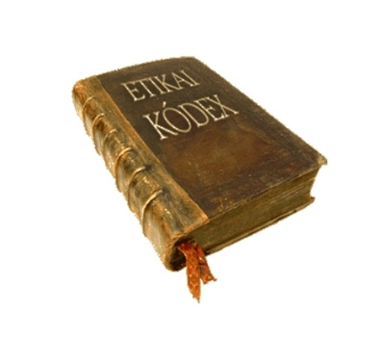
Etikai kódexek
1971: Marketing Kutatási Kódex
International Chamber of Commerce=Nemzetközi Kereskedelmi Kamara
  Fontosság: üzletet képviselő szervezetek
  Nemzetközi Tanács közbelépését kérheti minden olyan személy, cég, vállalat, szervezet-nem tisztességes magatartás (reklám, marketingkutatási gyakorlatban)
  Szakértők igénybe vétele

Slide 27
  Köszönöm a figyelmet!

